Slide 1
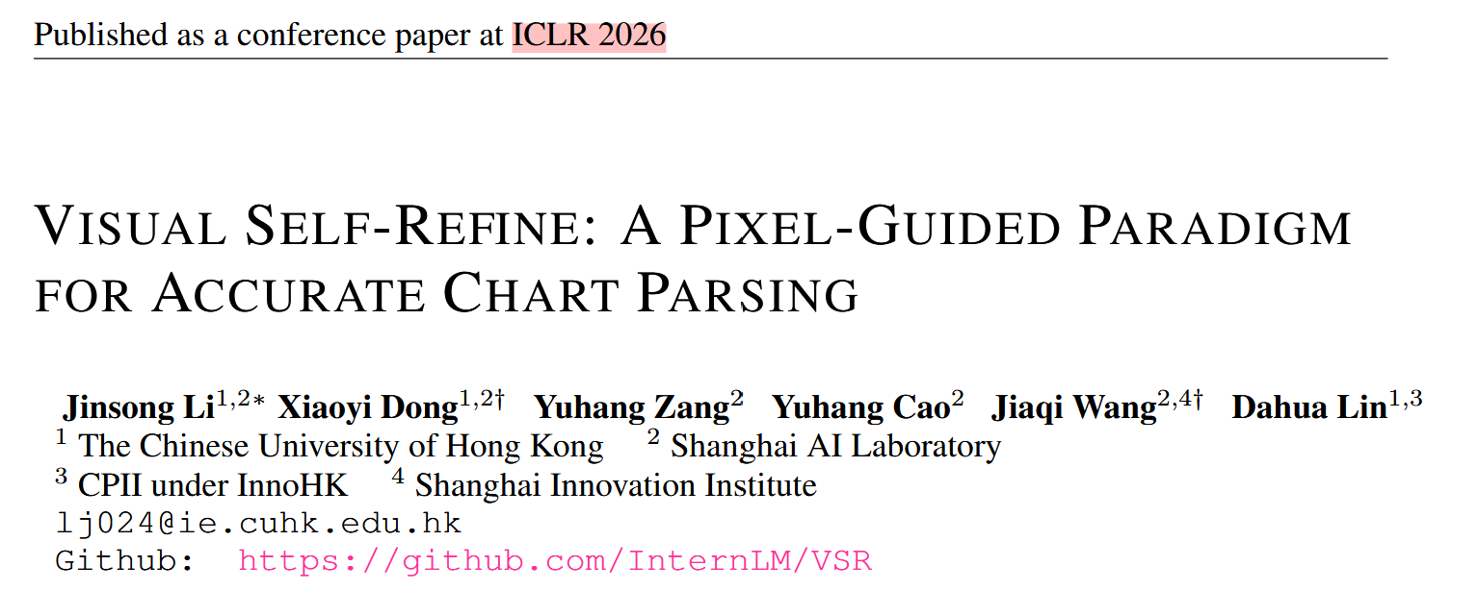
2026.8.13

Slide 2
背景
1. 虽然大型视觉语言模型（VLMs）在文本层面表现出显著的推理和自我修正能力，但在以视觉感知为中心的复杂任务(如图表解析)的表现不好。
2. 现有的模型存在数据遗漏、错位和幻觉等错误。
3. 受人类在阅读复杂图表时使用手指作为"视觉锚"以确保准确性的策略启发，论文提出了一种新的范式，称为视觉自精炼( Visual Self-Refine，VSR )。 VSR的核心思想：使模型能够生成像素级的定位输出，并将其可视化，然后将这些可视化反馈给自身，使其能够直观地检查并纠正自身潜在的视觉感知错误。这个过程可以让模型看到自己先前的工作，使其有机会识别和纠正潜在的视觉感知错误，如错误定位、遗漏或幻觉。

Slide 3
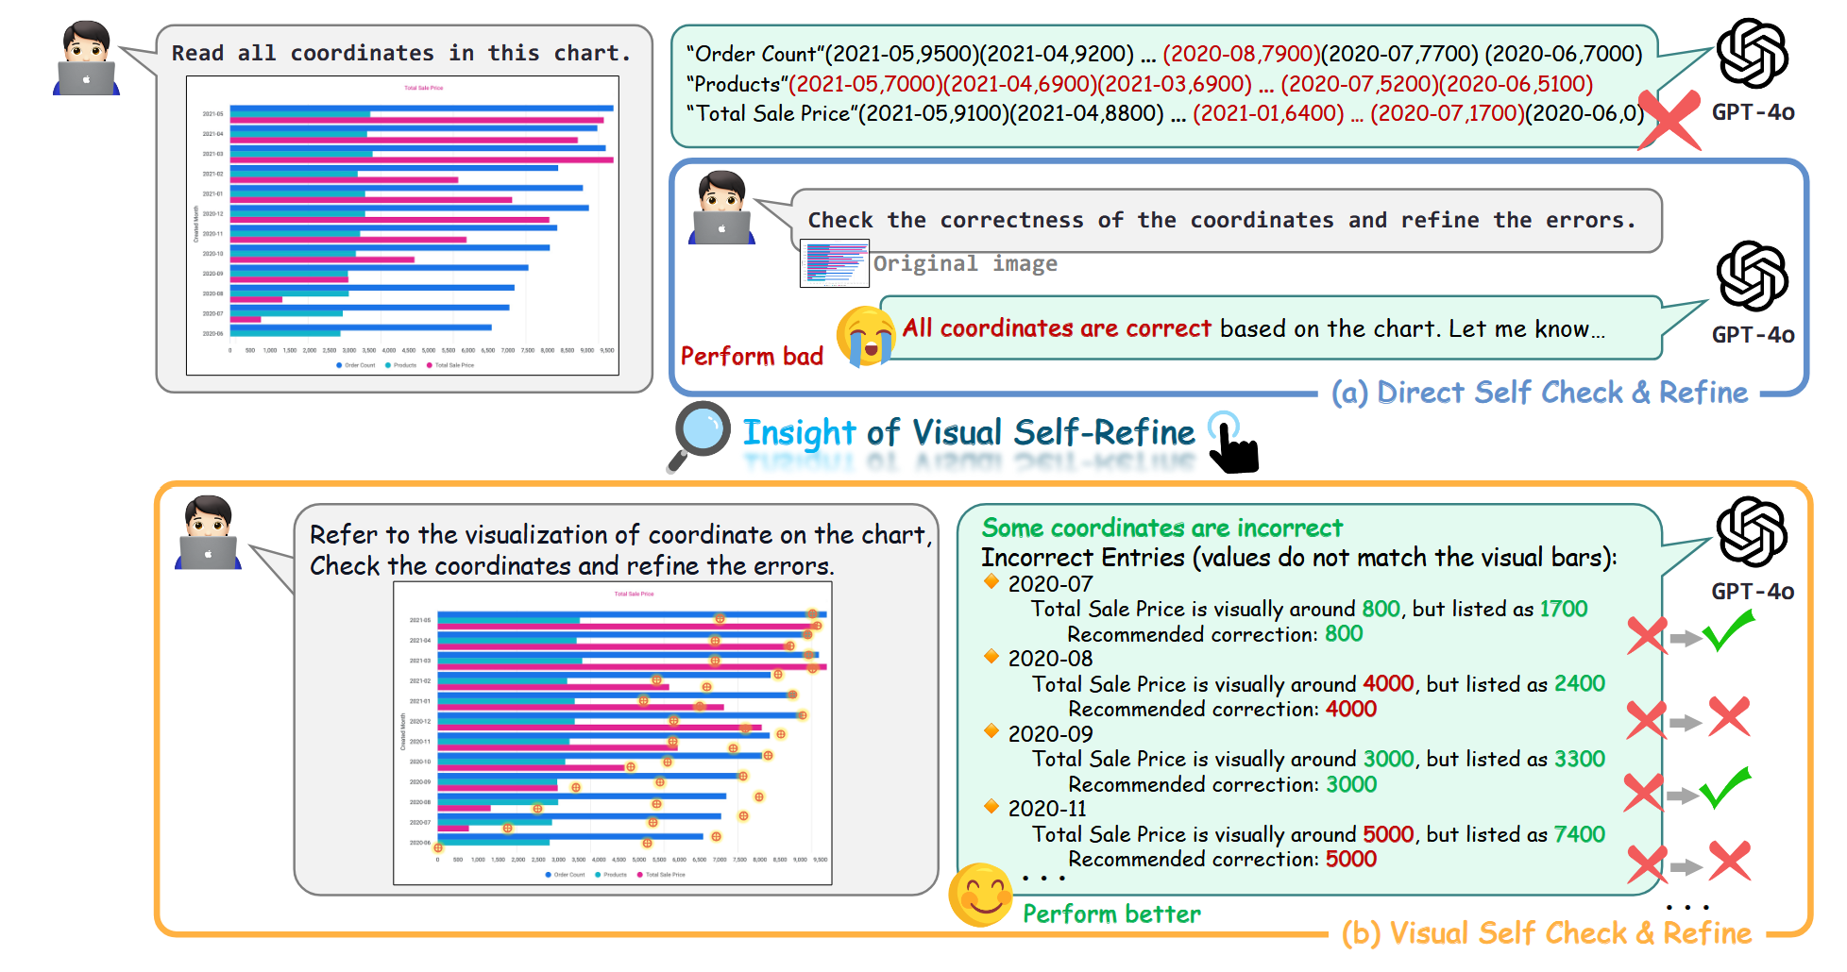
bad case
(a)在没有视觉反馈的情况下，强LVLM (GPT-4o)不能识别自身的句法分析错误。
(b)相反，当模型的输出可视化到图表上时(黄色标记)。通过这种明确的视觉反馈，同一模型现在可以很容易地发现差异并识别其错误。这凸显了直接自我修正对以视觉为中心的任务的无效性，也激发了我们提出的视觉自我修正方法。

Slide 4
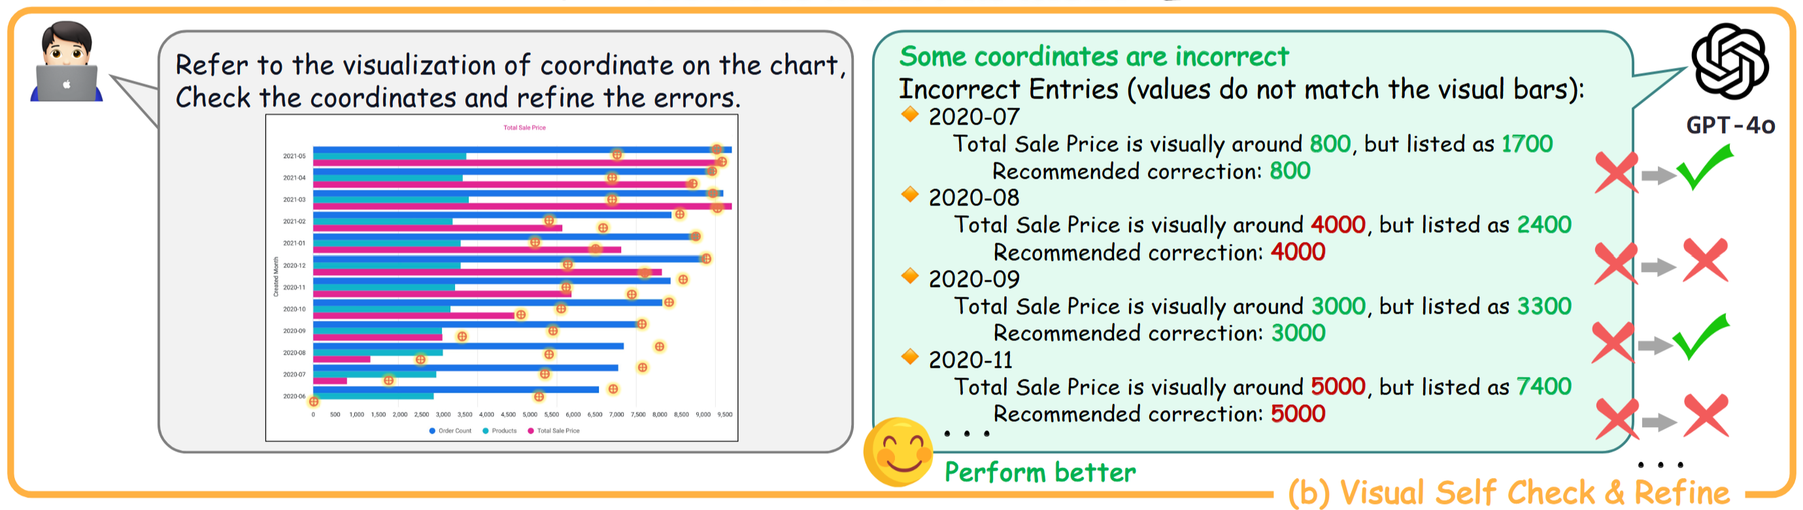
bad case
Total Scale Price（玫红色柱状图）
GT：
2020-07：800
2020-08：1300
2020-09：3000
2020-11：6000

Slide 5
贡献
1. 引入VSR（视觉自我修正）的概念，利用视觉反馈进行自我修正。VSR作为一种视觉反馈范式，并不局限于图表解析。论文也展示了它在其他任务上的潜在适用性，包括视觉计数和视觉定位。
2. 使用ChartVSR模型在图表解析领域证明提高精度的有效性。
3. 提出一个具有挑战的CharP-Bench，通过手动选择和注释来自多个数据源的复杂图表，以促进图表解析领域的未来研究方向。

Slide 6
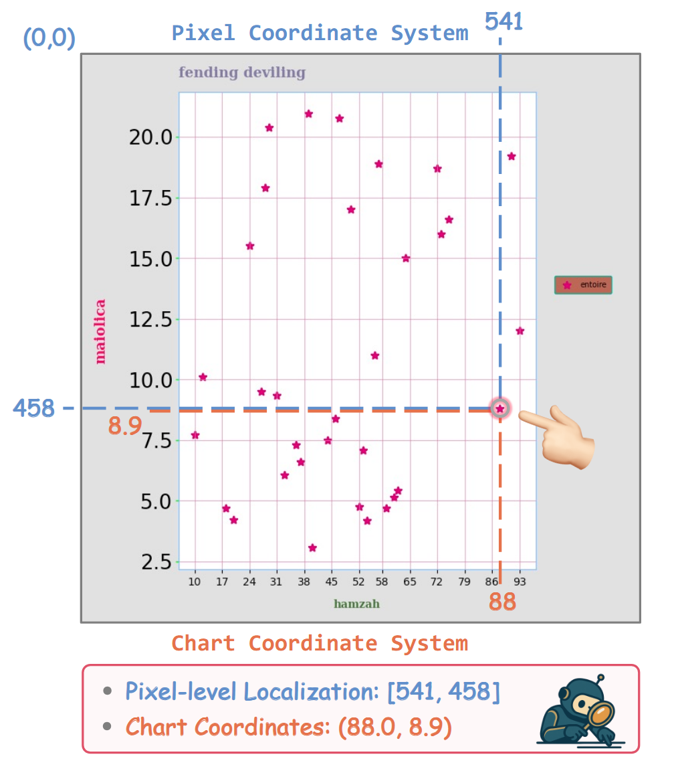
方法——1.精细化阶段
ChartVSR分为两个阶段：精化阶段和解码阶段。
- 精化阶段：
通过视觉反馈进行迭代精化该阶段的目标是让模型"指出"图表中的所有关键数据元素，就像人类使用手指一样。
论文将原始的海图图像提供给模型，该模型的任务不是直接读取像素值，而是输出一个像素级定位列表(每个数据点对应的一系列[ x , y ]像素坐标)。这一关键步骤将复杂的图表解析任务解构为一个更简单的可视化接地问题，模型可以只关注数据点"在哪里"，而不需要立即解析它们"是什么"或"表示多少"。生成的像素级定位作为中间的、结构化的视觉锚点。 随后，我们使用预定义的标记器在原始图表图像上可视化这些像素级定位。然后将编辑后的图像作为显式视觉反馈反馈到模型中。通过观测自己先前生成的标记，该模型可以识别不精确的定位、遗漏或幻觉，并随后输出一组校正的像素级定位。这个"生成-反馈-修正"的循环可以迭代进行，直到模型表明可视化定位是正确的或预设的。

Slide 7
方法——2.解码阶段
ChartVSR分为两个阶段：精化阶段和解码阶段。
- 解码阶段：
模型接收原始海图图像和最终的像素级定位集（通过了模型本身验证的）作为输入。此时，模型的任务从"本地化"转向"解释"。
- 解析：
模型将最终像素点与图表的视觉元素相关联。例如，如图所示，对于条形图上的一个数据点，模型利用其像素级Localization [ 541、458 ]来推断其在图坐标系(即图坐标( 88.0, 8.9 )内的值)，并将其与相应的图例标签相关联。
ChartVSR通过解耦感知(本地化)和解析(解释)两个子任务，并以像素级局部化为桥梁，有效缓解了数据错位、遗漏和数值偏差等常见错误。

Slide 8
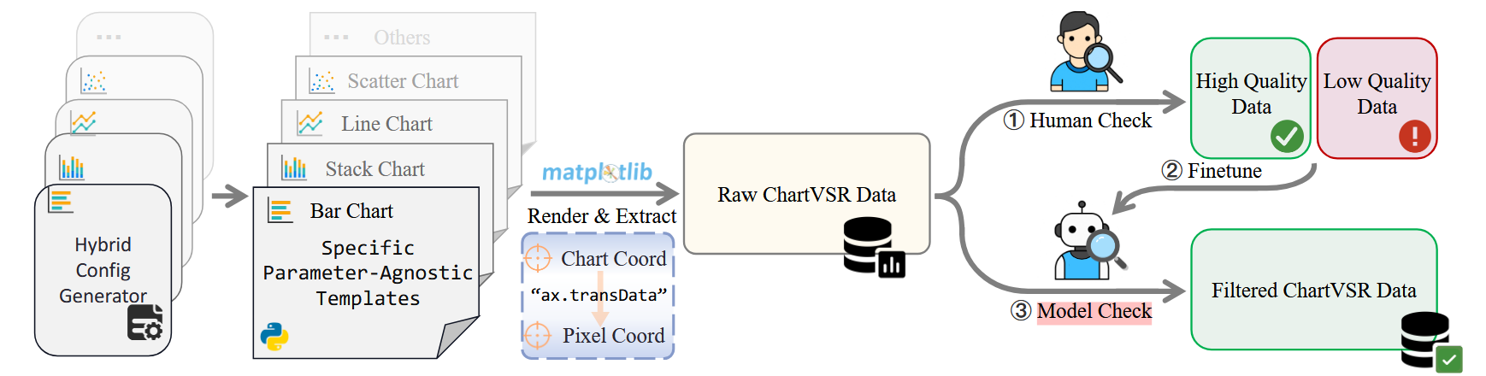
全自动图表生成引擎：参数无关通用绘图模板 + 混合配置生成器
针对每一类图表，论文首先构建对应的参数无关模板。该模板是一套通用绘图脚本，可在生成图表图像的同时自动输出配套结构化标注。模板完整覆盖 Matplotlib 中对应图表类型的全部绘图可调参数。
在模板基础上，论文设计混合配置生成器，自动生成大量差异化图表配置。生成器遍历 Matplotlib 完整可视化参数空间进行采样，覆盖配色方案、字体、布局等维度。针对标签、标题、数据点等图表元素，生成器融合真实文本数据与随机生成内容进行构造。该机制最大化图表风格多样性，规避现有数据集普遍存在的隐含固定规则问题，从而提升模型图表解析的泛化鲁棒性。
最初通过数据引擎生成的数据集中观察到一部分数据的视觉质量较差，因此手工标注了正反例，微调了一个 Qwen2 - VL - 2B 模型作为数据筛选器。然后将该模型应用于原始数据集，以舍弃低质量的图表。通过这个完整的流程，论文构建了一个包含大约 800K 个样本的最终高质量数据集。

Slide 9
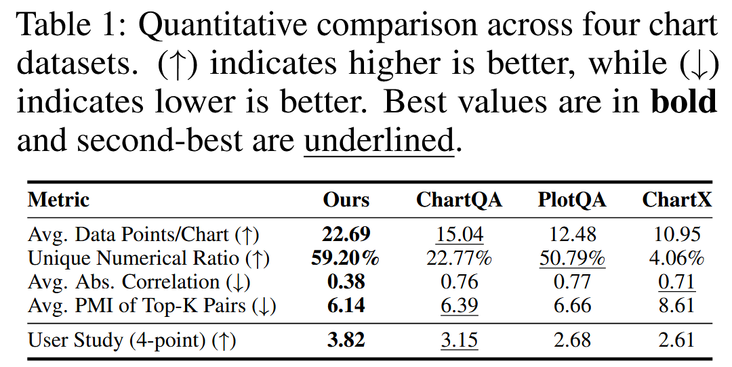
数据引擎评估指标*5
Average Data Points per Chart (↑)：衡量了图表的平均视觉复杂度和信息密度。更高的值表明该数据集包含更复杂的图表，具有更多的数据元素，这对图表解析模型提出了更大的挑战。
Unique Numerical Ratio (↑)：该比率被计算为唯一数值的数量除以整个数据集的数值总数。它作为数据价值多样性的直接衡量指标。较低的比率意味着较高的数据同质性和数值重复性，这会导致模型过度拟合特定的数值模式。
Average Absolute Correlation Coefficient (↓)：为了衡量数据趋势的多样性，论文计算了所有多系列图表的皮尔逊相关系数，并对其绝对值进行了平均。得分接近于1.0表示数据集以单调趋势(呈强正相关或负相关)为主，这是合成数据集中的常见问题。通过我们的数据集，较低的得分意味着更丰富的数据关系，包括弱相关性、非线性模式和随机分布，从而防止模型向简单的线性趋势发展。
Average PMI of Top-K Label Pairs (↓)：通过度量最频繁标签对之间的点互信息( PMI )来量化"隐含规律"的流行程度。较高的PMI得分表明，某些标签(例如, " 2020 "和" 2021 " ,或者"美国"和"中国")的共现频率远远高于偶然性，产生了可预测的模式。最低的PMI，这表明在比较的数据集中，可预测的标签关联最少。
User Study：为了评估生成图表的视觉多样性和真实感，论文对14名志愿者进行了全面的用户研究。 对于4个数据集( Ours、Chart QA、Plot QA、Chart X)中的每个数据集，随机选取16张海图图像，并将其编译成单个4x4网格。在呈现给一名志愿者的50次试验中，每一次试验都展示了并排的四个网格。然后，志愿者被要求在4点李克特量表( 1分:差, 2分:一般, 3分:好, 4分:优秀)上对每个网格的整体风格多样性和视觉质量进行评分。在每个试验中网格的顺序是随机的，以防止位置偏倚。

Slide 10
训练数据格式
论文格式设计与ChartVSR的两个阶段对齐，分阶段训练模型
1. 精化阶段：构造了三种类型的训练样本：
从头开始生成位置
纠正错误的标记( e.g. ,缺失、移位或幻觉)
确认正确的标记以终止精化循环
2. 解码阶段：
目标是在给定精确的视觉锚点的情况下，训练模型解析结构化数据。训练样本由原始海图图像和一组经过验证的精确像素级坐标组成。该模型的任务是将海图解析为包含数值和元数据的结构化JSON对象，由这些精确的视觉锚点引导。

Slide 11
benchmark
现有基准虽然现有的很多基准都与图表相关，但大多集中在图表问答任务上。仅有少数包含完全注释的语法分析图表结构，如ChartQA - SE ( Chen et al , 2024 ; Masry et al , 2022)、PlotQA - SE ( Chen et al , 2024 ;美沙尼等, 2020)和ChartX - SE ( Chen et al , 2024 ; Xia et al , 2024)，适用于评价海图解析。ChartQA - SE包含了具有自然布局和视觉设计的真实世界图表；PlotQA - SE由从真实世界数据合成的图表组成；和Chart X - SE是完全合成的，使用Matplotlib渲染。3个基准均由图表问答数据集转换而来，部分基准在图表图像上有明确的数字标注。
ChartQA - SE - Clean（1509-100）。
贡献：
为了解决现有基准的局限性，我们引入Chart P-Bench，这是一个新的、极具挑战性的图表解析基准。我们从多个来源对1200张高质量海图图像进行了人工筛选、筛选、标注和清洗。该基准具有高难度和可视化信息密度的特点，平均每个图表包含20多个数据点。与现有数据集不同，ChartP - Bench进行了严格的质量控制，以确保没有注释错误，并避免文体同质性和隐含规律性等问题。（通过手动选择和注释来自多个数据源的复杂图表，完成完整像素级标注（线条掩码、坐标、数值 JSON、指代问答标签））

Slide 12
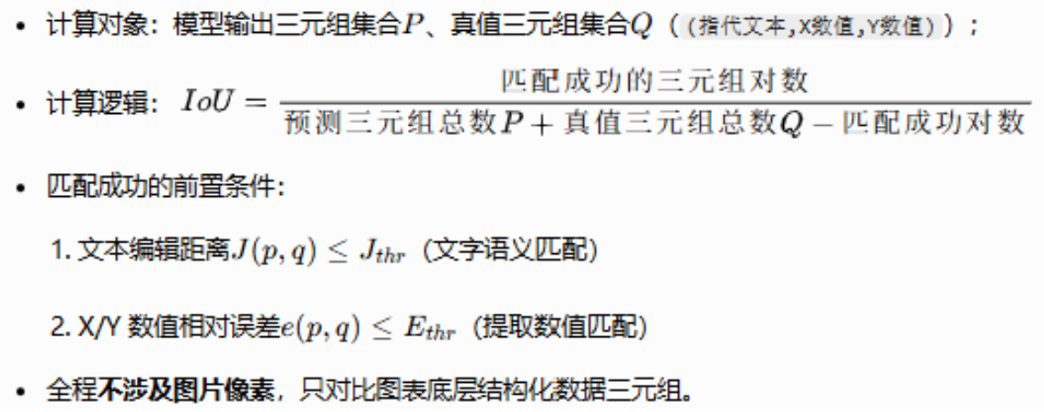
metric——SCRM
SCRM 的对比基础不是框 / 掩码，而是图表三元组，
标准格式： (Referring Text, X Value, Y Value)
- Referring Text：指代文本（图例名称，如 “2024 年营收”）
- X Value：该数据点横轴逻辑数值
- Y Value：该数据点纵轴逻辑数值
SCRM的计算流程
1. 输入：图表原图 + 模型输出三元组集合 P + 真值三元组集合 G；
2. 逐条匹配：对每一组 (P,G) 三元组，先算文本相似度，再算 XY 数值相对误差；
3. 筛选匹配对：只有同时满足文本相似度≥Jthr、xy的相对数值误差≤ethr的三元组才算匹配成功；
4. 计算该图三元组 IoU（不是像素 IoU，是「数据三元组集合层面的交并比」）；
5. 遍历全部 IoU 阈值，分别计算 Precision；
6. 所有 Precision 取平均，得到单张图 SCRM-AP；
7. 数据集所有图表的 AP 取平均，得到整套数据集最终 SCRM 指标。
像素 IoU 无关：哪怕两条曲线掩码像素完全重合，只要文字 / 数值不匹配，SCRM 的 IoU 依然会很低。

Slide 13
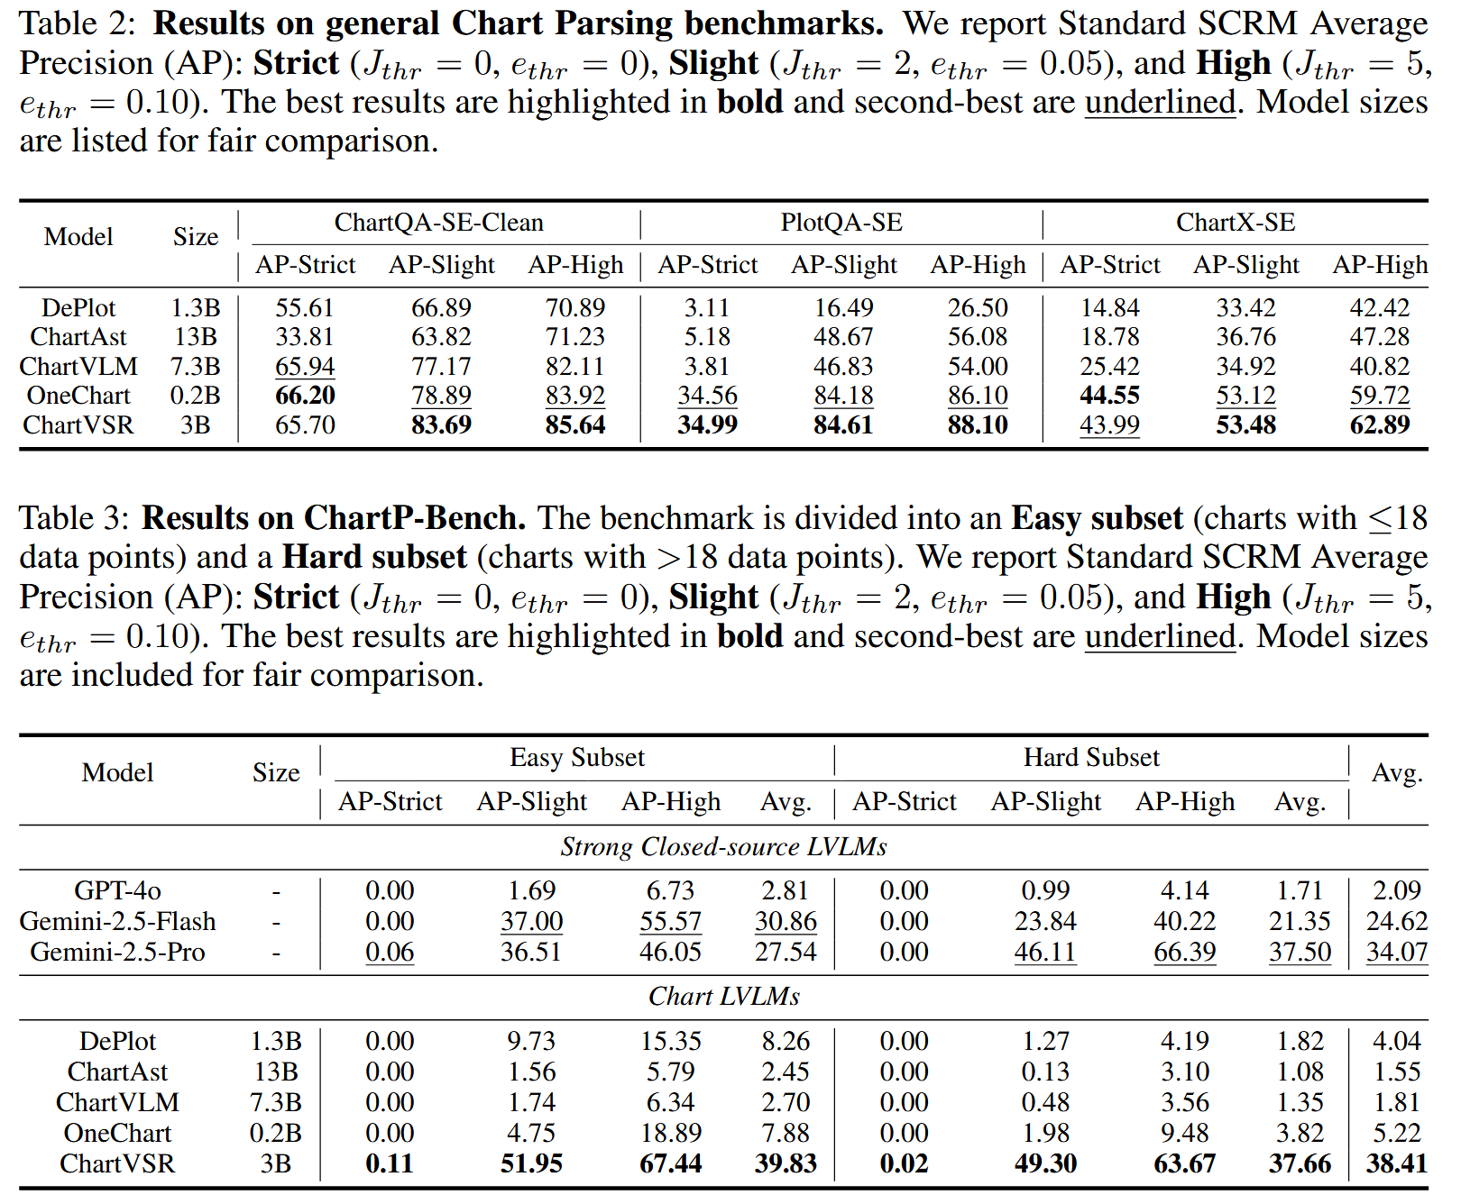
实验
在 ChartP-Bench 的 Easy 子集和 Hard 子集上，ChartVSR 都明显优于所有竞争模型，包括最强的 Gemini 模型。由于 ChartVSR 是专门为图表解析而设计的专用模型，其性能有望超越 Gemini 等通用模型。
- Easy：数据点≤18、线条少、布局规整简单图表；
- Hard：数据点 > 18、多线条交叉、浅色细曲线、多层图例，是真实图表核心难点；

Slide 14
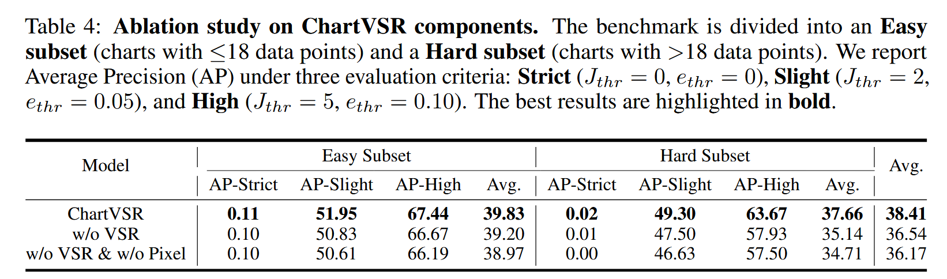
消融
- w/o VSR & w/o Pixel：无迭代细化模块 + 无像素级视觉定位分支（最简基线，仅做全局图文问答）：即直接让Qwen2.5-VL-3B回答真实值
- w/o VSR：无迭代细化模块，但保留像素级线条分割分支：即先让Qwen2.5-VL-3B返回像素坐标，然后和原图一起喂给微调后的解码器，解析为包含数值和元数据的结构化JSON对象。

Slide 15
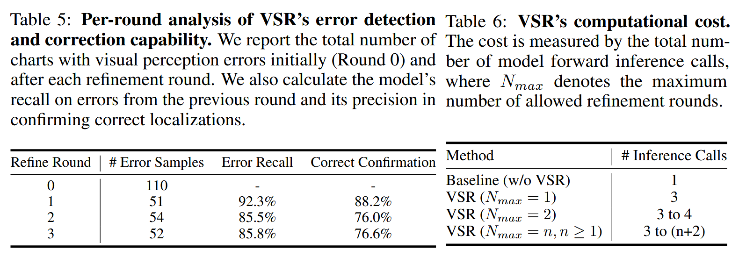
VSR分析
VSR 迭代细化的纠错能力存在收益递减特征：第一轮迭代修正缺陷的效果最强，第 2、3 轮迭代能带来的优化效果大幅缩水。论文认为：根源不是迭代轮次不足，而是模型本身视觉感知存在固有短板： 这类缺陷属于极端难样本（多条曲线完全重叠、极细刻度、色块完全遮挡线条、极端失衡坐标轴），仅靠重复迭代无法让模型自主修正，存在认知盲区。
VSR以增加推理开销为代价来提高性能。VSR范式引入了额外的前向推理调用。基线模型只需要一次呼叫，而VSR至少需要三个(一个用于初始定位,一个用于视觉反馈确认,一个用于最终解码)。这是一种有意的权衡，类似于最近"思考"的大型语言模型(如OpenAI o1和Gemini 2.5 Pro )所采用的策略，在推理过程中投入更多的计算资源进行推敲和精化，以达到更高的准确性和可靠性。

Slide 16
VSR的通用能力
VSR是一种通用的视觉反馈范式，其应用范围已经超出了图表解析的范畴。
VSR可以无缝地适应其他需要高保真视觉感知的任务，如视觉计数和视觉定位。
对于视觉计数，一个模型可以首先为所有目标对象输出像素级的定位结果。然后将这些定位在原始图像上进行可视化并反馈到模型中，使其有机会检查遗漏或多余计数等错误，然后改进其答案。
对视觉定位，因为任务的本地输出是像素坐标中的边界框。 预测的包围盒可以直接绘制到图像上并返回到模型中，使其能够自我评估其定位是否准确，以及该包围盒是否需要进行位置或尺度的调整。在以视觉为中心的任务中，VSR作为自我矫正的通用工具具有巨大的潜力。

Slide 17
未来
Bootstrapping 自举训练策略：使用训练好的模型进行大规模推理，收集精化失败的案例，并将这些硬案例添加到训练数据中进行迭代微调。这可以潜在地增强模型在以后的回合中解决复杂错误的能力。
1. 用当前训练完成的 ChartVSR 模型批量推理海量数据集；
2. 专门收集迭代多轮仍无法修正的高难度坏样本；
3. 将这类困难样本补充进训练集，二次微调模型；
4. 预期收益：模型学习极端复杂图表特征，提升后续迭代轮次处理顽固缺陷的能力。
论文认为，VSR范式在其他需要精确视觉感知的任务中具有很大的潜力，例如视觉计数和视觉定位。未来的工作还可以探索提高精化过程效率的方法，或者利用精化失败作为迭代模型改进的硬缺陷。

